Slide 1
Eksperymenty w teleinformatycznych sieciach badawczych (ETOS 2022) wykład 1: Wprowadzenie
dr hab. inż. Andrzej Bęben (andrzej.beben@pw.edu.pl)
Zespół Architektur i Zastosowań Internetu (aai.tele.pw.edu.pl)

Slide 2
Plan
NERW PW
Charakterystyka przedmiotu
Wykład
Projekt
Laboratorium
Zasady oceny
Prowadzący
Metody badania systemów
Symulacja
Modelowanie analityczne
Emulacja
Pomiary
Sieci badawcze
Sieci IP - wprowadzenie

Slide 3
Plan
NERW PW
Charakterystyka przedmiotu
Wykład
Projekt
Laboratorium
Zasady oceny
Prowadzący
Metody badania systemów
Symulacja
Modelowanie analityczne
Emulacja
Pomiary
Sieci badawcze
Sieci IP - wprowadzenie

Slide 4
NERW PW
„NERW PW Nauka – Edukacja – Rozwój – Współpraca”
Przedmiot, w którym Państwo uczestniczą, jest przedmiotem nowym, opracowanym z pewnym wsparciem programu NERW PW (NERW to Nauka Edukacja Rozwój Współpraca). W ten sposób stali się Państwo uczestnikami tego projektu. Ze względów formalnych korzystne (dla nas) byłoby zebranie oświadczeń. Złożenie Oświadczenia jest dobrowolne i niczym Państwu nie grozi.
Oświadczania zostaną zebrane z wykorzystaniem rozwiązania informatycznego, które uniemożliwi kopiowanie/pobieranie/przeglądanie plików przez inne osoby niż osoba odbierająca pliki.

Slide 5
Plan
NERW PW
Charakterystyka przedmiotu
Wykład
Projekt
Laboratorium
Zasady oceny
Prowadzący
Metody badania systemów
Symulacja
Modelowanie analityczne
Emulacja
Pomiary
Sieci badawcze
Sieci IP - wprowadzenie

Slide 6
Zakres wykładu (1)
Zakres wykładu obejmie następujące zagadnienia:
Metodyka przeprowadzania eksperymentów
Podstawy technik symulacji
Tworzenie modeli symulacyjnych dla sieci i systemów teleinformatycznych
Modelowanie złożonych systemów i sieci teleinformatycznych
Notes:
Metodyka przeprowadzania eksperymentów. Eksperyment badawczy. Metody przeprowadzenia eksperymentów: analityczne, symulacyjne, pomiarowe. Narzędzia badawcze: modele analityczne, symulator, emulator, sieć testowa. Zasady przygotowania i przeprowadzenia eksperymentów. Plan badań (w tym porównanie wyników pomiarowych z analitycznymi i symulacyjnymi). Zasady raportowania wyników i wnioskowania.
Podstawy technik symulacji. Obszary zastosowania technik symulacyjnych dla sieci i systemów teleinformatycznych: sieci przewodowe, sieci bezprzewodowe, sieci mobilne, sieci IP, sieci następnej generacji z gwarancją QoS, sieci nowej generacji – 5G/Internet Przyszłości, Internet Rzeczy, sieci programowalne SDN, chmury obliczeniowe, metody wykrywania anomalii w ruchu, metody wykrywania i mitygacji ataków DoS/DDoS. Metody symulacji: zdarzeniowa, czasowa, „fluid flow”. Dostępne pakiety symulacyjne, tj. NS3, Riverbed, OMNeT++.
Tworzenie modeli symulacyjnych dla sieci i systemów teleinformatycznych. Podstawowe moduły symulacyjne. Tworzenie listy zdarzeń. Generowanie zdarzeń. Generatory liczb losowych. Generowanie wartości zmiennych losowych dla wybranych rozkładów prawdopodobieństw. Modele symulacyjne dla prostych systemów masowej obsługi.
Modelowanie złożonych systemów i sieci teleinformatycznych. Modelowanie ruchu. Modelowanie technik i procesów sieciowych: sieci pakietowe, sterowanie, zarządzanie. Modelowanie systemów wykrywania i przeciwdziałania atakom DoS/DDoS. Metody przeprowadzania eksperymentów symulacyjnych.

Slide 7
Zakres wykładu (2)
Zakres wykładu obejmie następujące zagadnienia:
Podstawy pomiarów w sieciach
Metody i narzędzia pomiarowe
Zastosowania pomiarów
Podstawy testowania
Sieci eksperymentalne
Notes:
Podstawy pomiarów w sieciach. Podstawowe pojęcia: pomiar, monitorowanie, metryki, metody pomiarowe. Obszary zastosowania pomiarów: eksperymenty, testowanie, monitorowanie, pomiary wspierające sterowanie, zarządzanie i utrzymanie sieci. Stan standaryzacji (IETF, ITU). Przygotowanie sieci testowej.
Metody i narzędzia pomiarowe. Metryki poziomu pakietów, połączeń, użytkownika. Metody pomiarowe (aktywne/pasywne, jedno- i dwu- punktowe, online/offline). Techniki próbkowania i estymacji. Przykładowe narzędzia pomiarowe: i) generatory i analizatory ruchu (Spirent, IXIA, MGEN, DAG, Wireshark), ii) synchronizacja czasu (ntp), iii) emulatory sieci (NetEM, Atero, IXIA, Mininet). Zasady modelowania sieci w emulatorach.
Zastosowania pomiarów. Pomiary charakterystyk przekazu pakietów. Pomiary i charakteryzacja ruchu: i) pomiary wartości średniej (EWMA/MA) i wariancji, ii) pomiary rozpływu ruchu w sieci (rozwiązania ipfix, cflow, netflow), iii) pomiary dostępnej przepływności bitowej, iv) charakteryzacja i klasyfikacja ruchu. Pomiary wspierające utrzymanie sieci i bezpieczeństwo: i) detekcja anomalii i ataków.
Podstawy testowania. Testowanie zgodności, sprawności, współpracy. Testowanie wydajności: i) ruterów IP/ przełączników / wirtualnych ruterów, ii) serwerów HTTP, oraz iii) usług zapewniających jakość obsługi QoS/QoE.
Sieci eksperymentalne: Zasady realizacji eksperymentów w infrastrukturach badawczych PL-LAB, Fed4FIRE

Slide 8
Charakterystyka przedmiotu (1)
wykład 2h: piątek g. 14.15 - 16.00, AL.-118
projekt:
Cześć 1 – projekt dot. symulacji
Cześć 2 – projekt dot. pomiarów
laboratorium 4 x 4h: czwartek g. 16.15, lub w piątek g. 16.15 PL-LAB
materiały do zajęć, informacje dotyczące zajęć: Grupa MS Teams
Ogólny
Laboratoria
Projekty
Wykłady
konsultacje: MS Teams
zakres kolokwiów (2 kolokwia):
Wykłady
Laboratoria
Projekty

Slide 9
Charakterystyka przedmiotu (2)
Ocena przedmiotu (max 100pkt):
Standardowa punktacja: 50 pkt –> 3, 60 pkt –> 3.5, …
Części składowe
Kolokwium I – 18 pkt
Kolokwium II – 22 pkt
Projekt I – 22 pkt
Projekt II – 18 pkt
Laboratorium - 20pkt (4x5 pkt)
Z każdej z powyższych części składowych trzeba uzyskać min 40% pkt w celu zaliczenia przedmiotu
Aktywność na wykładzie – dodatkowe pkt.

Slide 10
Charakterystyka przedmiotu (3)
Laboratoria:
Grupy 2 osobowe
Możliwa „wejściówka” do max 2 pkt (informacja i materiały 1 tydzień wcześniej na MS Teams)
Laboratoria będą częściowo realizowane w sieci badawczej PLLAB 2020
Zakres ćwiczeń laboratoryjnych (możliwe zmiany):
Symulacja
Charakteryzacja ruchu
Badanie protokołu TCP w sieciach IP
Analiza wyników pomiarowych

Slide 11
Charakterystyka przedmiotu (4)
Projekt:
Grupy 2 osobowe
Część 1: podstawy symulacji
Własny symulator
Część 2: podstawy pomiarów w sieciach IP
Własny eksperyment w dedykowanej sieci badawczej z wykorzystaniem platformy Spirent

Slide 12
Charakterystyka przedmiotu (5)
Prowadzący
dr hab. Halina Tarasiuk (halina@tele.pw.edu.pl)
wykład - część dot. symulacji
projekt I
kolokwium I
dr inż. Piotr Wiśniewski (pwisniewski@tele.pw.edu.pl)
projekt II
część laboratoriów
mgr inż. Maciej Sosnowski (msosnowski@tele.pw.edu.pl)
część laboratoriów
dr hab. inż. Andrzej Bęben (abeben@tele.pw.edu.pl)
Koordynacja
wykład - część dot. pomiarów
kolokwium II
projekty

Slide 13
Charakterystyka przedmiotu (6)
Literatura:
Averill M. Law, W. David Kelton, "Simulation Modeling and Analysis", McGraw-Hill 2014, 5th Edition.
George S. Fishman, "Discret-Event Simulation: Modeling, Programming, and Analysis", Springer-Verlag, Berlin 2001.
Rękopis skryptu, A.Bęben, M.Dąbrowski, „Monitorowanie i pomiary w sieciach IP”
M.Crovella, “Internet Measurement: Infrastructure, Traffic and Applications”, Wiley, 2006
E.Beirsack, et al., Data Traffic Monitoring and Analysis, LNCS 7754, Springer 2016
Zalecenia IETF grupy IPPM (IP Performance Metrics), www.ietf.org/html.charters/ippm-charter.html oraz wybrane zalecenia ITU-T, serii Y: Y.1540, Y.1541
Wybrane dokumenty projektów IST INTERMON (www.ist-intermon.org/) oraz IST MOME (www.ist-mome.org/) , COST IC0703 (www.tma-portal.eu).
Dokumentacja techniczna narzędzi pomiarowych: IXIA, Spiret Avalanche, Atero.
Wybrane publikacje otwarte dotyczące metod pomiarowych.

Slide 14
Plan wykładów (1)
Zarys planu wykładów (możliwe zmiany)
W1: Wprowadzenie
W2 – W7: Techniki Symulacji
W3 omówienie projektów cz. I
W8.1 – Kolokwium 1
W8.2 – W13: Techniki pomiarów
W9 omówienie projektów cz. II
W14: Złożone eksperymenty badawcze (techniki analityczne, pomiarowe i symulacyjne)
W15: Kolokwium 2

Slide 15
Plan
NERW PW
Charakterystyka przedmiotu
Wykład
Projekt
Laboratorium
Zasady oceny
Prowadzący
Metody badania systemów
Symulacja
Modelowanie analityczne
Emulacja
Pomiary
Sieci badawcze
Sieci IP - wprowadzenie

Slide 16
Metody badania systemów
System
Badanie rzeczywistego systemu
Badanie modelu systemu
Model fizyczny
Model
(analityczny vs
numeryczny)
Rozwiązanie analityczne
Symulacja

Slide 17
Symulacja (1)
Symulacja:
Technika numeryczna, która pozwala na przeprowadzenie, za pomocą komputera, pewnego doświadczenia badawczego
Symulacja służy ocenie działania badanego systemu, dlatego podczas symulacji gromadzone są dane w celu oszacowania charakterystyk opisujących badany system

Slide 18
Symulacja (2)
System:
Pewien zbiór elementów, np. urządzeń, które działają lub współdziałają wzajemnie, aby osiągnąć pewne logiczne zakończenie działania
W celu przeprowadzenia badania symulacyjnego opisujemy system najczęściej za pomocą matematycznych lub logicznych powiązań
Opis ten stanowi model, który jest używany do próby zrozumienia działania badanego systemu

Slide 19
Modelowanie analityczne
Model systemu opisany jest za pomocą równań
Równania opisują stan systemu i zmiany stanu
Problem rozwiązywany jest w sposób analityczny
Najczęściej „w stanie ustalonym”
Aparat matematyczny -> teoria kolejek
Trudność opisu dla złożonych systemów
Tylko niektóre modele mają znane rozwiązania

Slide 20
Emulacja
Technika w której urządzenie/oprogramowanie „udaje” rzeczywiste urządzenie sieciowe lub fragment sieci
Inne elementy (rzeczywiste elementy) nie są świadome, że wykorzystywana jest technika emulacji
Przykłady
emulacja sieci z wykorzystaniem techniki wirtualizacji
emulacja sieci (fragmentu sieci) z punktu widzenia charakterystyk przekazu pakietów (opóźnienie, straty,…)
Netem
Atero

Slide 21
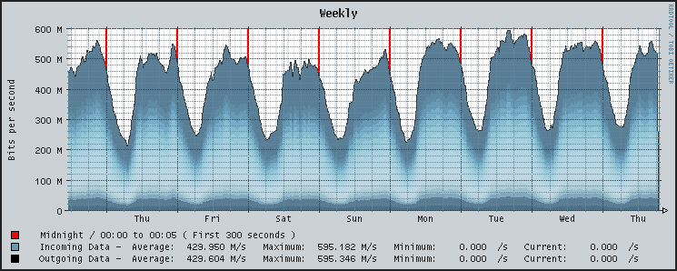
Pomiary (1)
Pomiar to „proces oddziaływania przyrządu pomiarowego z badanym obiektem, zachodzący w czasie i przestrzeni, którego wynikiem jest uzyskanie informacji o własnościach obiektu”
pomiar pozwala uzyskać informacje o przeszłości
pomiar jedynie estymuje wartość rzeczywistą
pomiar jest obarczony błędem
dokładność <-> czas pomiaru
Rozdzielczość
Synchronizacja
Czas przetwarzania
Src
Wartość rzeczywista
Dst
Wartość zmierzona
Wysłanie pierwszego bitu
Odebranie ostatniego bitu

Slide 22
Pomiary (2)
Metoda pomiarowa - określa sposób pomiaru danej metryki. Metoda powinna zapewnić, że pomiar jest powtarzalny.
metoda aktywna
metoda pasywna

Slide 23
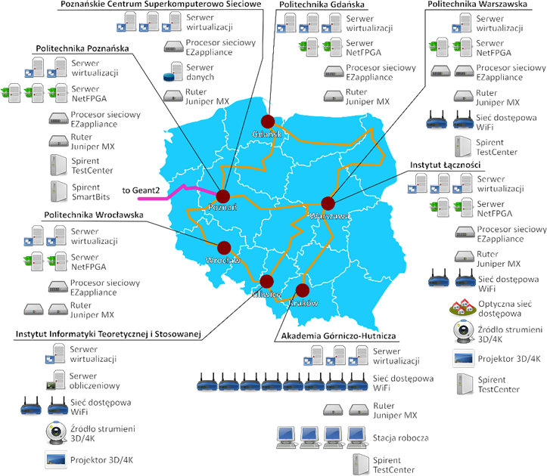
Sieci badawcze

Slide 24
Plan
NERW PW
Charakterystyka przedmiotu
Wykład
Projekt
Laboratorium
Zasady oceny
Prowadzący
Metody badania systemów
Symulacja
Modelowanie analityczne
Emulacja
Pomiary
Sieci IP - wprowadzenie

Slide 25
Sieć IP (1)
Główne cechy sieci IP (Internet Protocol):
Sieć oparta o komutację pakietów
Zmienna długość pakietów
Bezpołączeniowy tryb transmisji:
Każdy pakiet zawiera pełną informację adresową
Każdy pakiet może być przesyłany inna drogą (brak gwarancji na integralność przesyłanego strumienia danych)
Tradycyjnie była wspierana tylko jedna usługa sieciowa tj. best effort (wszystkie pakiety są traktowane identycznie). Obecnie opracowano rozwiązania umożliwiające różnicowani obsługi pakietów i zapewnienie jakości obsługi -> wprowadzenie usług sieciowych
Brak w sieci mechanizmów przeciw przeciążeniowych i sterowania ruchem (sterowanie wyłącznie po stronie użytkownika np. protokół TCP)
Powszechnie używana (sieć Internet, sieci operatorów, wojskowe ...)

Slide 26
Sieć IP (2)
Działanie sieci IP
Node B
D.1
Node A
Node D
Term A.1
Term D.1
Node C

Slide 27
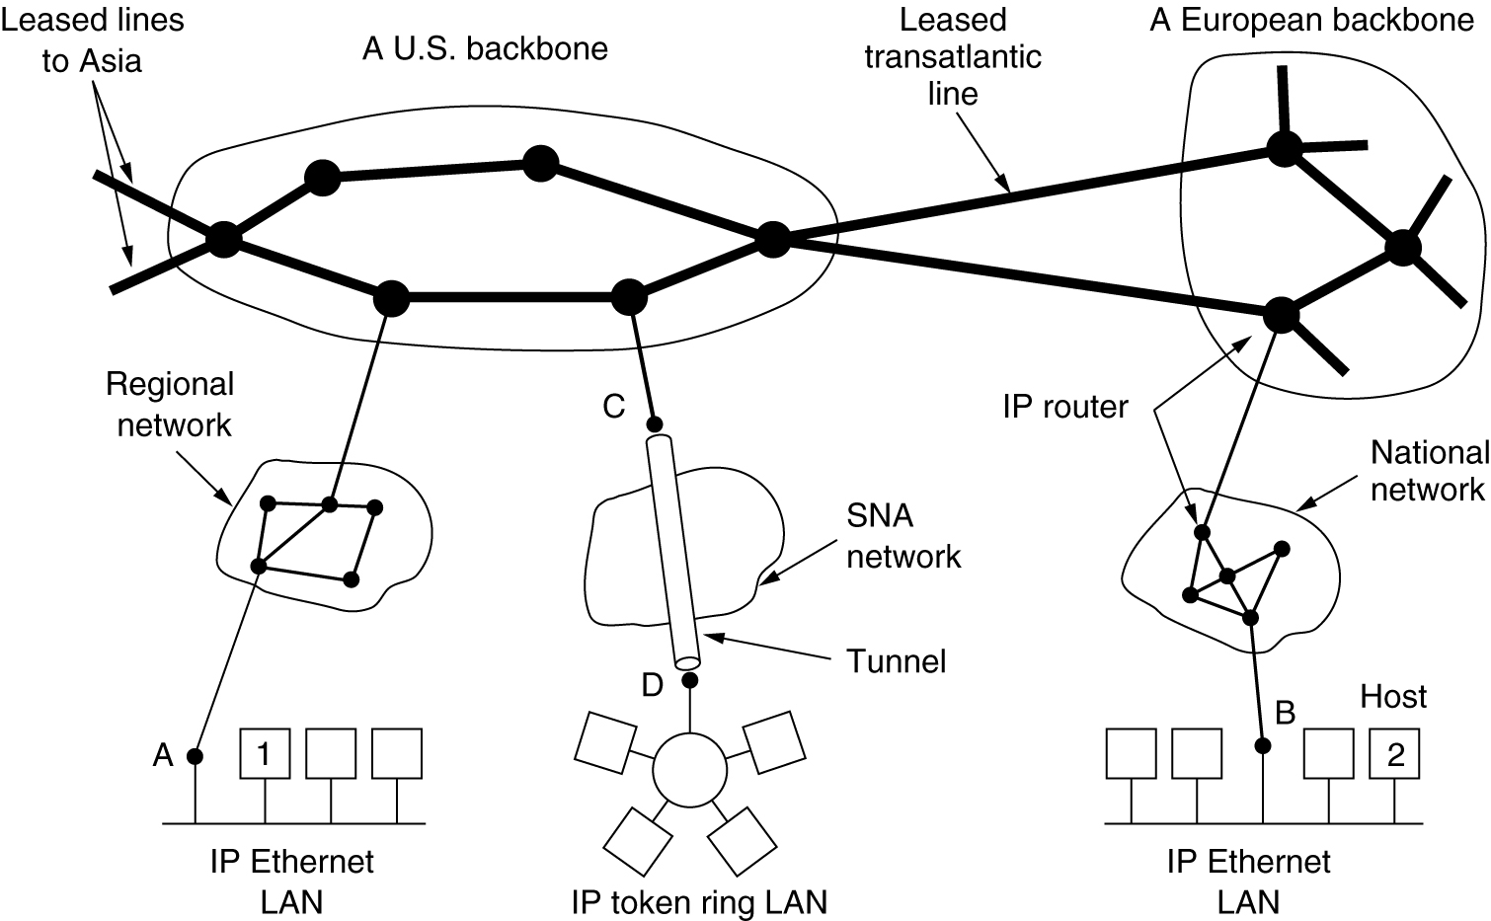
Sieć IP (3)
Sieć IP jest zbudowana z niezależnych domen AS (Autonomouns Systems)
Backbone
Tier 1
Large ISP
Tier 2
Small ISP
& access networks
ISP – Internet Service Provider

Slide 28
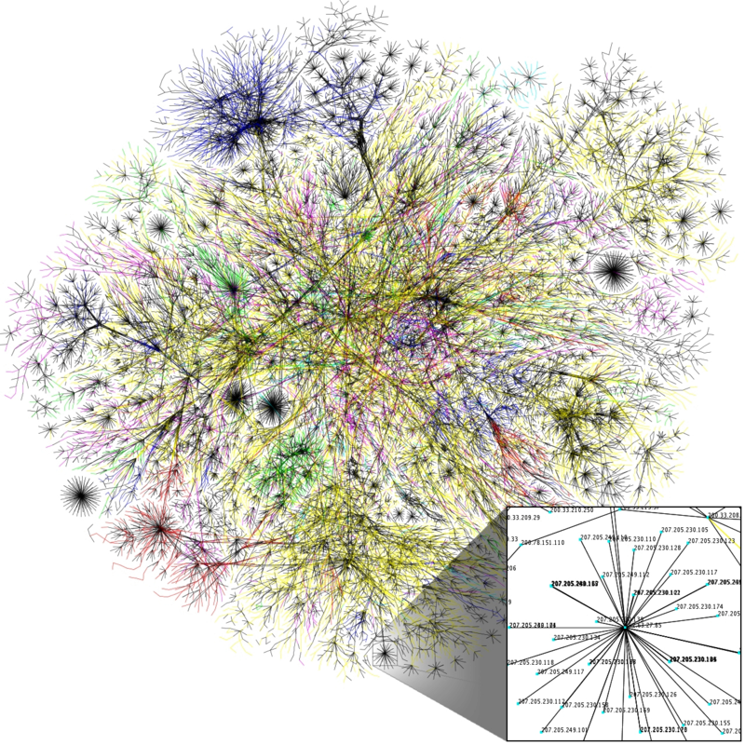
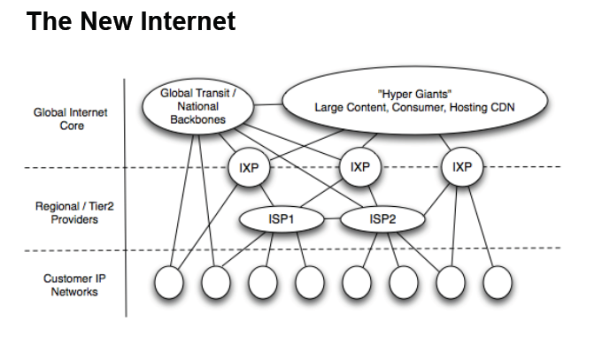
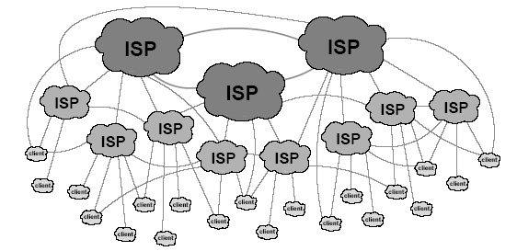
Sieć IP (3)
Sieć IP jest zbudowana z niezależnych domen AS (Autonomouns Systems)
Backbone
Tier 1
Large ISP
Tier 2
Small ISP
& access networks
ISP – Internet Service Provider

Slide 29
Sieć IP (4) Format pakietu IPv4
0
15
16
31
Version 4 bits
IHL 4 bits
TOS 8 bits
Total Length 16 bits
Identifier 16 bits
Flags 3 bits
Fragment offset 13 bits
TTL 8 bits
Protocol 8 bits
Header checksum 16 bits
20 bytes
Source IP Address 32 bits
Destination IP Address
32 bits
Options
User Data
IHS: Internet Header Length TOS: Type of Service
TTL: Time To Live
IPv4 packet format - RFC 791

Slide 30
Sieć IP (5) Format pakietu IPv6
Version (4 bity) | Traffic Class (8 bitów) | Flow Label (20 bitów)
Payload Length (16 bitów) |  |  | Next Header (8 bitów) | Hop Limit (8 bitów)
Source address (16 bajtów)
Destination address (16 bajtów)
Data :::

Slide 31

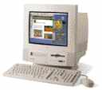

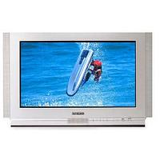

Aplikacje: Wymagania QoS oraz typ ruchu
VoIP
Emulacja łącza
Małe opóźnienie
Mała zmienność opóźnienia
Małe prawd. straty
Gwarantowana szybkość bitowa
Aplikacje medyczne
Aplikacje inżynieryjne
PBX
FTP
Przekaz bezstratny
Gwarantowana szybkość bitowa
Strumieniowy CBR
Gwarantowana szybkość bitowa
Strumieniowy VBR
Strumieniowy ← Ruch → Elastyczny
Elastyczny ciągły
Strumieniowy VBR
Elastyczny sporadyczny
?
Wideo-konferencja
Internet TV
Wideo na żądanie
Audio na żądanie
WWW
Usługi bankowe
Gry sieciowe
Zakupy w sieci
Czat
Peer-to-peer
E-mail
Brak ściśle określonych wymagań
Małe opóźnienie
Mała zmienność opóźnienia
Małe prawd. straty
Gwarantowana szybkość bitowa
Przekaz bezstratny
Krótki czas przesłania wiadomości

Slide 32
Jakość obsługi (1)
Poziom sieci: opóźnienie pakietów, zmienność opóźnienia, poziom strat, przepływność
Poziom użytkownika: MOS (Mean Opinion Score)
User level
User
User level
asses
sment
user
user
ITU G.1010
codec
Application
codec
level
Application
level
Additional
Additional mechanisms
mechanisms
(e.g. playback buffer)
Network
ITU Y.1541
IETF IPPM
level
Network
Network
Network
interface
interface
level

Slide 33
Sieć IP podsumowanie
zbudowana z autonomicznych systemów z których każdy jest administrowany niezależnie
łączy różne techniki:
dostępowe: Ethernet, WiFi, xDSL, xPON, UMTS,
transmisyjne: SDH/SONET, Ethernet, WDM,...
przenosi ruch z różnych aplikacji: www, e-mail, p2p, ftp, VoIP, VoD, IPTV, usługi chmurowe (IaaS, PaaS, SaaS), IoT, ....
ewoluuje w kierunku:
sieci wielousługowej gwarantującej jakość obsługi
sieci sterowanej programowo SDN/NFV
Konsekwencje:
Sieć IP jest bardzo złożona
Podlega ciągłym zmianom
Trudna do projektowania i zarządzania (brak jednolitego planowania)

Slide 34
Rola systemów pomiarowych
Pomiar, oprócz metod analitycznych i symulacyjnych, jest podstawowym źródłem wiedzy o stanie sieci:
sieć IP jest b. złożoną strukturą, podlegającą ciągłym zmianom
obciążenie ruchem w sieci IP jest trudne do prognozowania
dostępne i stosowane dotychczas modele analityczne w wielu przypadkach nie są w stanie dostarczyć wystarczającej wiedzy o stanie sieci
zastosowanie metod sterowania ruchem opartych na pomiarach pozwala zwiększyć ich efektywność

